Slide 1

ESTUDO SOBRE OS PRINCIPAIS CYBERATAQUES EM ATIVOS DE REDE EM AMBIENTES CORPORATIVOS
Aluno:
Caio Lucas Lima Almeida
Orientador(es):
Lahir Bockorni
Curso:
Sistemas de Informação

Slide 2
ESTUDO SOBRE OS PRINCIPAIS CYBERATAQUES EM ATIVOS DE REDE EM AMBIENTES CORPORATIVOS
Estruturação do Trabalho
1. INTRODUÇÃO
2 OBJETIVOS
1. Objetivo Geral
2. Objetivos específicos
3 JUSTIFICATIVA
4 METODOLOGIA DE PESQUISA
5 REFERENCIAL TEÓRICO
5.1 Tipos de redes de computadores
5.2 Tecnologia de redes locais a globais
5.3 Modelos de referência
5.4 Segurança de redes
5.5 Princípios básicos da segurança
5.6 Princípios básicos do ataque
5.7 Criptografia
5.8 Algoritmo de chave simétrica
5.8.1 AES
5.8.2 3DES
5.8.3 Twofish
5.8.4 Blowfish
5.8.5 RC4
5.9 ALGORITMO DE CHAVE ASSIMÉTRICA
5.9.1 RSA
5.9.2 ECC
5.9.3 ElGamal
5.10 MARCO CIVIL
5.11 LGPD
6 PESQUISA DE CAMPO
6.1 COLETA DE DADOS
7 CENÁRIOS DE APLICAÇÃO DE ATAQUES – EXEMPLOS PRÁTICOS E TEÓRICOS
7.1 OBJETIVOS DOS ATAQUES EM REDES WIRELESS
7.1.1 Evil Twin
7.1.2 Ataque de WPA Enterprise
7.1.3 Ataque WPA2
7.2 PÓS-EXPLORAÇÃO EM REDES
7.2.1 ARP Poisoning - Interceptação de Login em um Ambiente de Testes
7.2.2 Ataque de Força Bruta
7.2.3 ARP Spoofing
CONSIDERAÇÕES FINAIS
REFERÊNCIAS

Slide 3
ESTUDO SOBRE OS PRINCIPAIS CYBERATAQUES EM ATIVOS DE REDE EM AMBIENTES CORPORATIVOS
Introdução
Dispositivos conectados na rede processam, armazenam e transmitem dados. Ataques nesse lugar podem comprometer à segurança nacional.
Cenário Atual no Brasil
357 mil ataques no 2º semestre de 2023 (CNN Brasil, 2024)
Aumento de 142% nos ataques a ativos de rede
Setores críticos como transportes e TI também afetados
Usada engenharia social ao funcionário da empresa C&M Software para desviar valores R$541 milhões.
Principais Ameaças Cibernéticas:
Malware: Acesso não autorizado
Phishing: Fraude eletrônica
Ransomware: Sequestro de dados com pedido de resgate (IBM, 2024)

Slide 4
ESTUDO SOBRE OS PRINCIPAIS CYBERATAQUES EM ATIVOS DE REDE EM AMBIENTES CORPORATIVOS
Justificativa
Redes abertas são mais vulneráveis a ciberataques
Confidencialidade
Integridade
Disponibilidade
Importância do Pentest (Penetration Test)
Redes Wireless são alvos frequentes
Ciberataques como mecanismo de proteção

Slide 5
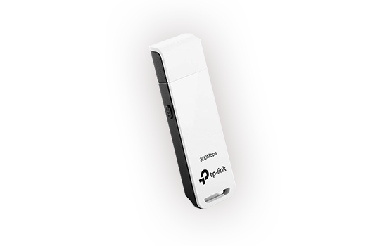
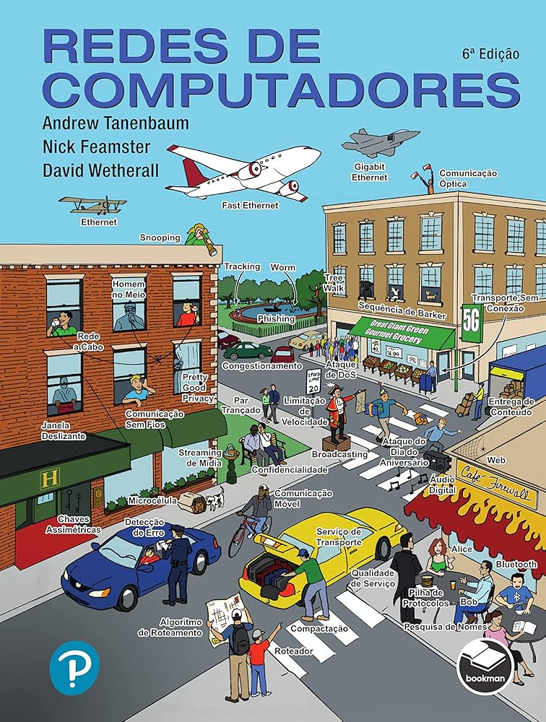


ESTUDO SOBRE OS PRINCIPAIS CYBERATAQUES EM ATIVOS DE REDE EM AMBIENTES CORPORATIVOS
Metodologia de pesquisa
Classificação exploratória e explicativa
Ambiente de teste
Adaptador: TP-LINK WN821N em modo monitor.
Sistema Operacional: Kali Linux em máquina virtual (VirtualBox).
Livro Rede de Computadores do Tanenbaum bower
Curso da Desec Security

Slide 6
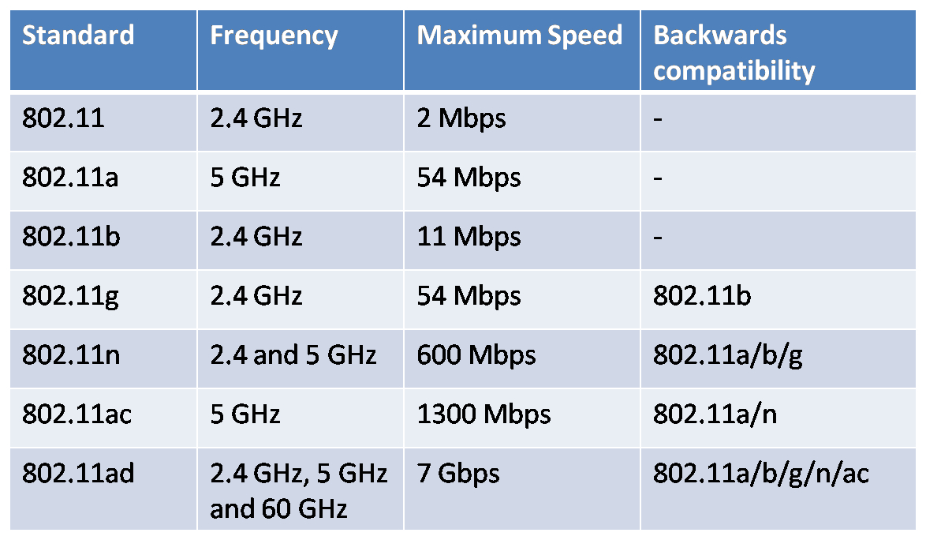
Referencial Teórico
Apresentar os principais fundamentos da rede de computadores e sua segurança, tipos de rede, modelo de referência e conceitos de criptografia.
5.1 Tipos de redes de computadores
Redes de banda larga
Popularizada pelo aumento dos uso de computadores pessoais
Utilizavam cabo de cobre, coaxial ou fibra óptica
Criação da rede sem fio WI-FI IEEE 802.11

Slide 7
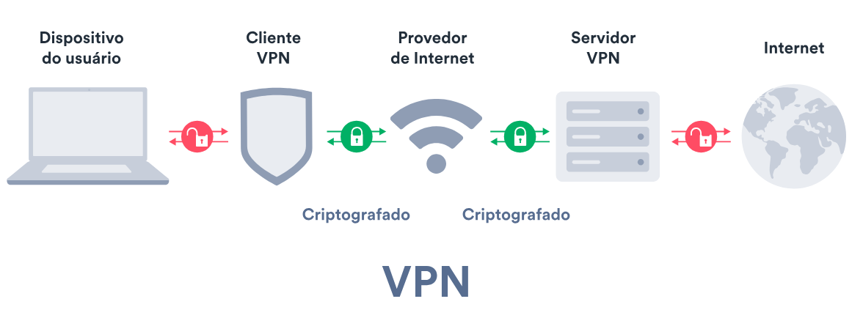
Referencial Teórico
5.1 Tipos de redes de computadores
Redes de provedores
Utilizam CDNs (Content Delivery Networks) para reduzir latência.
Sem conexão via ISP (provedor de acesso a internet) usa rede de trânsito (backbones) e interconexões diretas.
Redes comerciais
Usada em empresas e universidades
Uso comum de VPNs para integrar filiais distantes

Slide 8
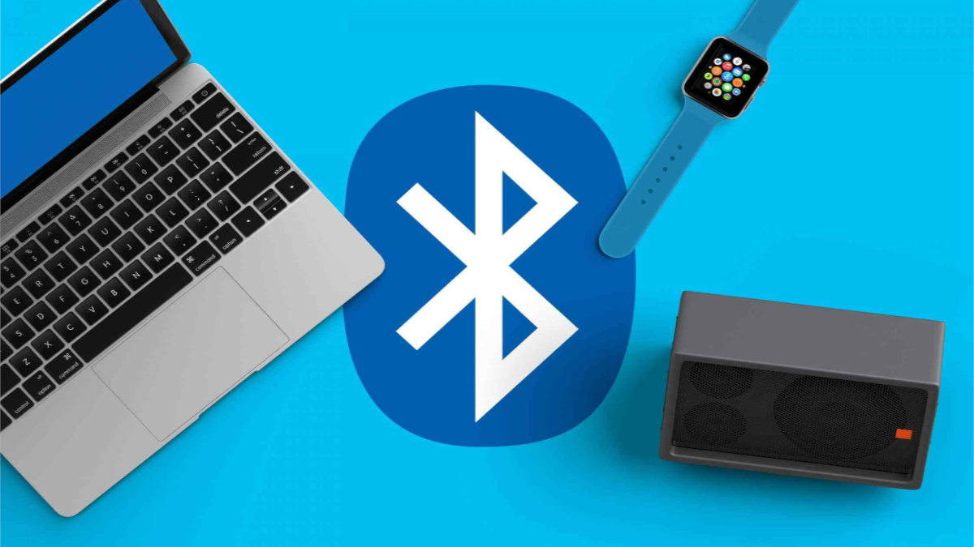
Referencial Teórico
5.2 Tecnologia de redes locais e globais
Rede PAN – Personal Area Network
Alcance pessoal e curto
Bluetooth, USB, NFC
Velocidade de 1Mbps a 24Mbps

Slide 9
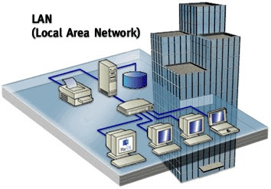
Referencial Teórico
5.2 Tecnologia de redes locais e globais
Rede LAN – Local Area Network e Rede doméstica
Usada em locais pequenos como casa, escritórios, fábricas
Cabeada Ethernet IEE 802.3 (100Mbps a 40Gbps)
Sem fio Wi-fi IEEE 802.11 (11Mbps a 7Gbps)
Uso de swtiches
Possibilidade de VLANs
Controle de acesso em rede sem fio sendo estática ou dinâmica

Slide 10
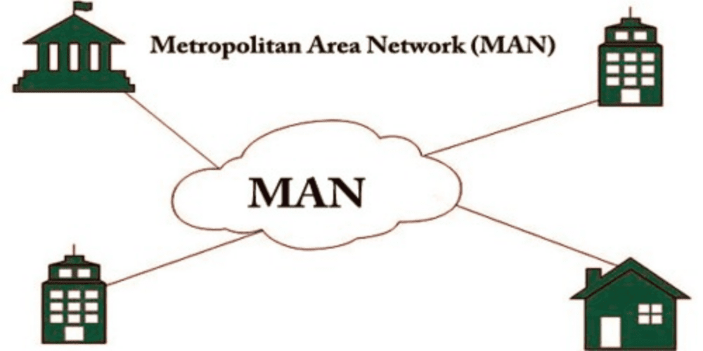
Referencial Teórico
5.2 Tecnologia de redes locais e globais
Rede MAN – Metropolitan Area Network
Abrange cidades e áreas urbanas
Velocidade de 10Mbps a 1Gbps

Slide 11
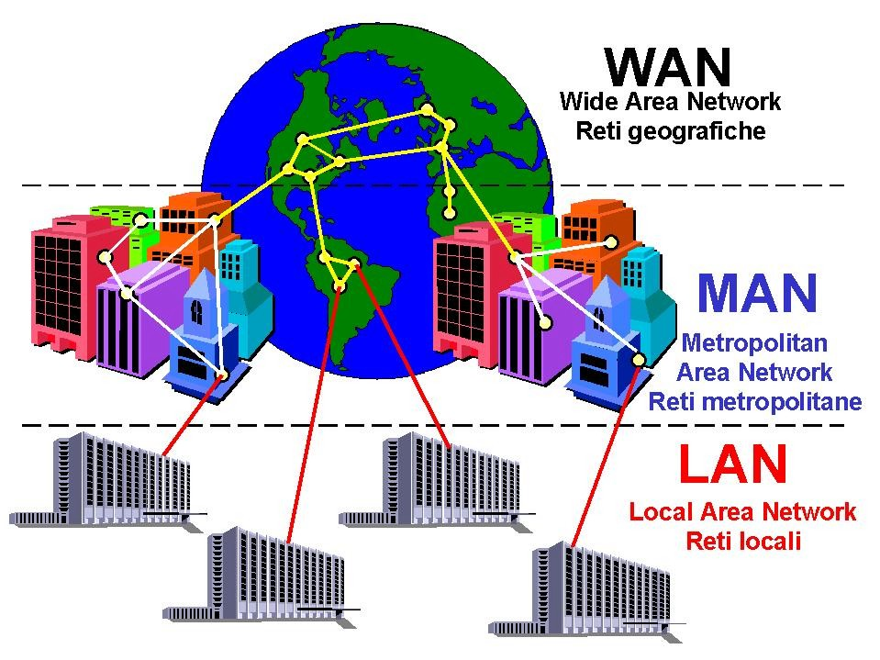
Referencial Teórico
5.2 Tecnologia de redes locais e globais
Rede WAN – Wide Area Network
Velocidade máxima de 100Gbps
Alcance nacional ou continental

Slide 12
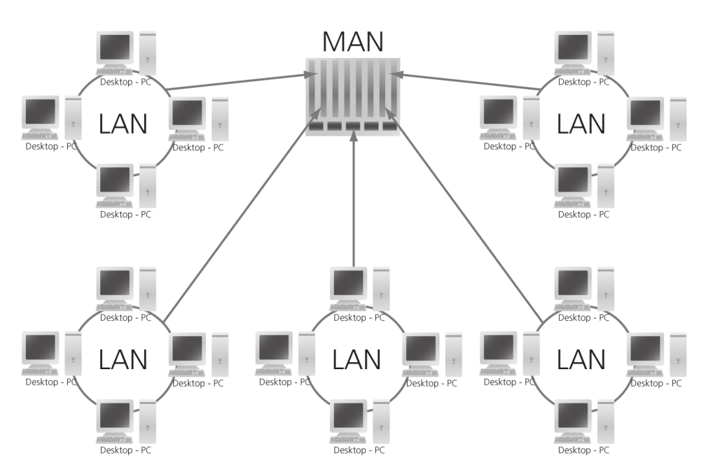
Referencial Teórico
5.2 Tecnologia de redes locais e globais
Redes interligadas
Integração entre diferentes tipos de rede
Ampliam o alcance
Flexibiliza tráfego

Slide 13

Referencial Teórico
5.3 Modelos de referência
Modelo OSI (Open Systems Interconnection)
Modelo conceitual
Conceitos fundamentais
Serviço: Determinam o que uma camada oferece à camada superior
Interface: Descrevem como as camadas se comunicam internamente
Protocolo: Protocolos especificam como as camadas equivalentes em máquinas diferentes interagem.

Slide 14
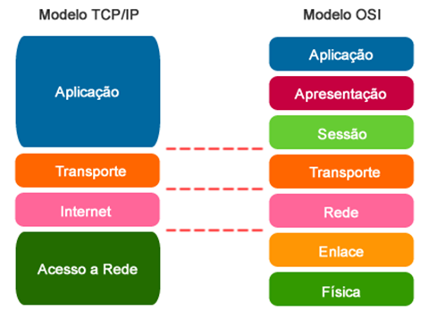
Referencial Teórico
5.3 Modelos de referência
Modelo OSI x TCP/IP
Física: Transmissão dos bits brutos por meio físico. Define voltagem, temporização de sinais, conectores.
Enlace: Organiza os bits em quadros, corrige erros de transmissão, controle de fluxo.
Rede: Roteia pacotes entre diferentes redes e faz endereçamento lógico (IP), fragmenta pacotes e controle de congestionamento.
Transporte: Garante entrega confiável e ordenada, protocolo TCP e UDP.
Sessão: Estabelece, mantém e encerra sessões de comunicação.
Apresentação: Traduz dados em dados e formatos diferentes. Compactação, criptografia e conversão de codificação.
Aplicação: Interface direta com o usuário final. Protocolo: HTTP, FTP, STMP, DNS.

Slide 15
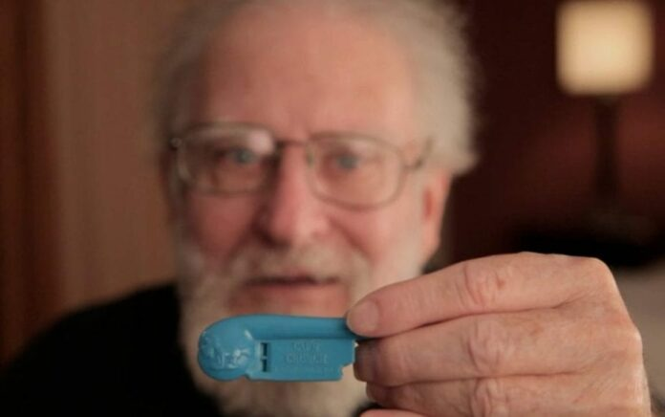
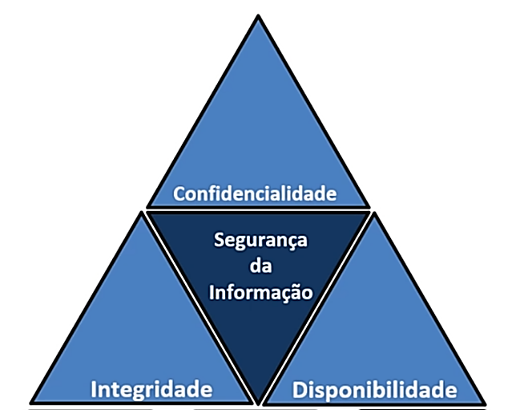
Metodologia de pesquisa
5.4 Segurança de redes
Invasões já existiam antes da internet.
Phreaking (uso de falhas para chamadas gratuidas) no fim dos anos 50.
Caso John Draper: usou apito de cereal para burlar chamadas da AT&T com frequência 2600 Hz.
No início a rede de computadores era usada por pesquisadores para envio de e-mails, compartilhamento de impressoras.
Tríade CIA
Confidencialidade: Impede o acesso não autorizado.
Integridade: Garante que os dados não foram alterados.
Disponibilidade: Garante acesso contínuo aos serviços

Slide 16
Metodologia de pesquisa
5.5 Princípios básicos da segurança
Feito por Jerome saltzer e Michael Shroeder em 1975
Economia de mecanismos: Sistemas simples = menos falhas.
Padrão seguro (default seguro): Negar acesso por padrão.
Mediação completa: Todo acesso deve ser verificado.
Menor autoridade (POLA – Principal of Least Authority): Cada processo só com os privilégios mínimos.
Separação de privilégios: dividir permissões entre diferentes partes.
Mecanismo menos comum: Reduzir compartilhamento de recursos.
Projeto aberto: Um sistema seguro deve continuar seguro mesmo que todos saibam como ele funciona.
Aceitabilidade psicológica: medidas de segurança devem ser fáceis de entender e usar.

Slide 17
Metodologia de pesquisa
5.6 Princípios básicos do ataque
Reconhecimento: Coleta de informações (online ou até no lixo).
Sniffing: Interceptação de tráfego de rede.
Spoofing: Falsificação de identidade (endereços IP ou MAC). Redirecionamento do trafego para o dispositivo atacante.
Interrupção: ataques DoS para indisponibilizar serviços.
Violações comuns:
Falta de medição completa. Todo acesso a um recurso deve ser verificado, sempre.
Falha no isolamento de componentes. Sistemas que compartilham o mesmo espaço de memória ou permissão estão mais fácies a ataques
Desrespeito à menor autoridade e mecanismos dedicados. Cada processo ou usuário deve ter apenas os privilégios mínimos necessários.

Slide 18
Metodologia de pesquisa
5.7 Criptografia
Princípio de verificação de validade da mensagem.
Toda mensagem criptografada deve conter informação extra (redundância) para permitir a verificação da sua autenticidade.
A ausência dessa informação permite que mensagens falsas, mas com formato válido, sejam aceitas.
A empresa "Encomenda Rápida" envia mensagens no formato:
[16 bits – nome do cliente] + [3 bits – conteúdo criptografado]
A chave é secreta e compartilhada apenas entre a empresa e o cliente.
Um ex-funcionário envia mensagens com nomes reais e valores aleatórios nos 3 bits finais:
João da Silva | 110
Maria Souza | 001
O sistema tenta decifrar os 3 bits e interpreta pedidos válidos por coincidência.
Solução seria ampliar a parte criptografada para 12 bits
[3 bits úteis] + [9 bits de verificação]
Exemplo de valor: 101 000000000
Se os 9 bits não baterem com o padrão definido, a mensagem é ignorada.
Isso reduz drasticamente a chance de mensagens falsas serem aceitas.

Slide 19
Metodologia de pesquisa
5.7 Criptografia
Princípio de garantia de atualidade da mensagem
Um invasor pode capturar mensagens legítimas e reenviá-las posteriormente, causando efeitos indesejados.
Mesmo sem descriptografar, o atacante pode repetir comandos válidos.
O atacante intercepta a mensagem:
João da Silva | 101 000000000
Reenvia a mesma mensagem várias vezes.
O sistema trata cada repetição como um novo pedido, gerando envios duplicados.
Solução de controle temporal seria adicionar timestamp na mensagem:
João da Silva | 101 000000000 | 2025-06-20 14:32:00
So aceita mensagens nos últimos 60 segundos que não foram recebidas anteriormente.
Mensagens duplicadas ou fora do prazo são descartadas.

Slide 20
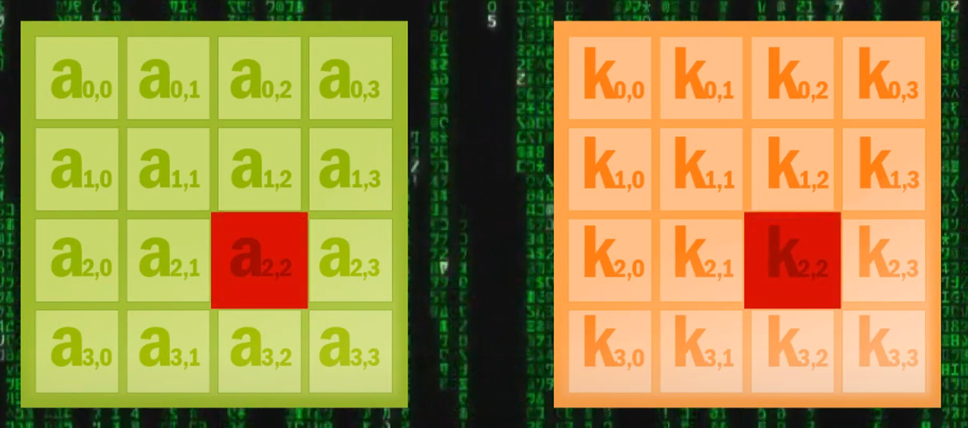
Metodologia de pesquisa
5.8 Algoritmo de chave simétrica
Uso da mesma chave para criptografar e descriptografar a informação, o emissor e receptor devem possuir e manter a mesma chave em segredo.
5.8.1 AES
Advanced Encryption Standard
Opera com blocos de 128 bits e suporta chaves de 128, 192 ou 256 bits, com 10, 12 ou 14 rodadas de processamento, respectivamente na qual cada rodada tem 4 operações.
Utilizado em padrões SSL/TLS, VPN, WI-FI (WPA2 e WPA3)
Bloco vermelho representa uma subchave
Organização dos dados em uma matriz de 4 linhas e 4 colunas, sendo 128 bits.
Matriz estado

Slide 21
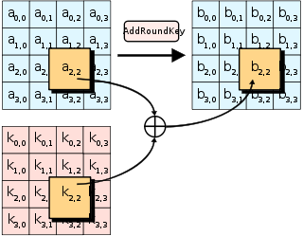
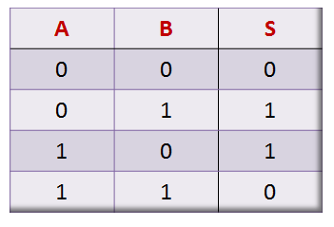
Metodologia de pesquisa
5.8 Algoritmo de chave simétrica
5.8.1 AES
AddRoundKey
Utiliza a operação XOR (ou exclusivo)
Altera o estado de maneira única

Slide 22
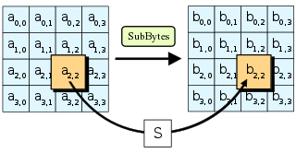
Metodologia de pesquisa
5.8 Algoritmo de chave simétrica
5.8.1 AES
SubBytes
Aplica uma função não linear a cada byte
Utiliza o S-Box para embaralhar os dados de forma segura
Cada valor é trocado por outro de forma imprevisível
Dificulta técnicas de força bruta

Slide 23
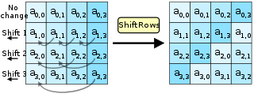
Metodologia de pesquisa
5.8 Algoritmo de chave simétrica
5.8.1 AES
ShiftRows
Realiza deslocamento circulares à esquerda nas linhas da matriz
Linha 0: sem alteração
Linha 1: desloca 1 byte
Linha 2: desloca 2 bytes
Linha 3: desloca 3 bytes

Slide 24
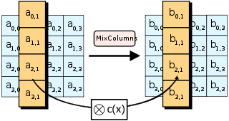
Metodologia de pesquisa
5.8 Algoritmo de chave simétrica
5.8.1 AES
MixColumns
Mistura matematicamente os bytes de cada coluna da matriz
Realiza uma multiplicação da coluna por uma matriz fixa no Galois Field GF(2⁸)
Campo finito de 256 elementos de 0 a 255 que realiza operações matemáticas.

Slide 25
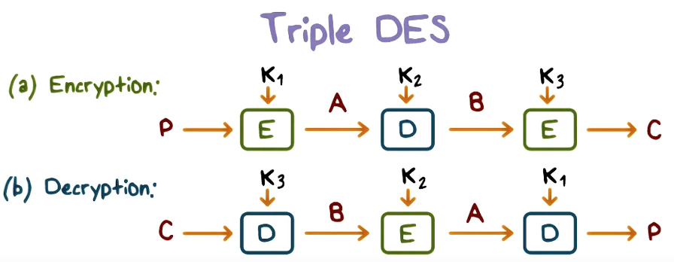
Metodologia de pesquisa
5.8 Algoritmo de chave simétrica
5.8.2 3DES
DES (Data Encryption Standard) foi quebrado em 1998 pela Electronic Frontier Foundation .
Construíram uma máquina que quebrou o DES em menos de 24h.
A vulnerabilidade motivou o surgimento do Triple DES (3DES).
Pode utilizar 2 ou 3 chaves diferentes.
3DES com três chaves (k1, k2, k3)
Encriptação: C = Eₖ₃(Dₖ₂(Eₖ₁(P)))
Decriptação: P = Dₖ₁(Eₖ₂(Dₖ₃(C)))
Segurança equivalente a 168 bits.
3DES com duas chaves (k1 = k3)
Encriptação: C = Eₖ₁(Dₖ₂(Eₖ₁(P)))
Decriptação: P = Dₖ₁(Eₖ₂(Dₖ₁(C)))
Segurança equivalente a 112 bits.

Slide 26
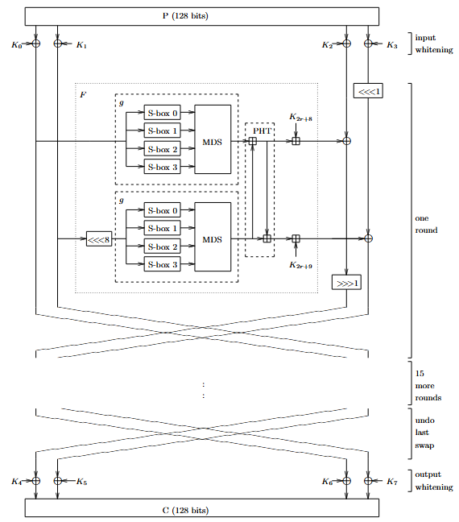
Metodologia de pesquisa
5.8 Algoritmo de chave simétrica
5.8.3 Twofish
Realiza 16 rodadas de criptografia.
O texto original (128 bits) é dividido em 4 partes de 32 bits.
Cada parte é combinada com uma subchave usando XOR.
Essa etapa serve para confundir os dados desde o início.
Cada rodada trabalha com duas palavras (metade dos dados).
Etapas de cada rodada:
Aplicação da função g:Cada byte passa por S-boxes (substituições não lineares).Depois passa por uma matriz MDS (Máxima Separação de Distância), que mistura os dados.
Os dados transformados são combinados com subchaves. Passam pela transformação PHT (mistura matemática).
Os dados são atualizados usando XOR, adição e shifts (giram posições).
No fim da rodada, as duas metades dos dados trocam de lugar.
Output Whitening
Após as 16 rodadas, os dados são novamente combinados com outras 4 subchaves usando XOR.
Isso gera o texto cifrado final de 128 bits.

Slide 27
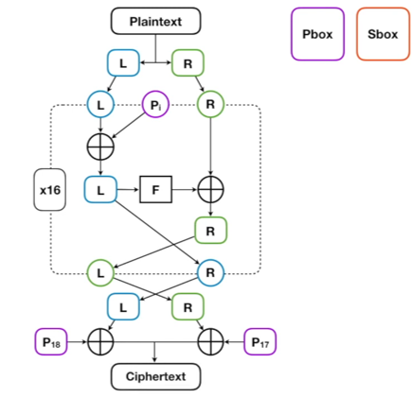
Metodologia de pesquisa
5.8 Algoritmo de chave simétrica
5.8.4 Blowfish
Gera duas estruturas internas:P-array: 18 subchaves.S-boxes: 4 tabelas com 256 entradas cada.
O bloco de 64 bits é dividido em:L (Left) – 32 bits.R (Right) – 32 bits.
Para cada rodada:L = L XOR P[i] (usa subchave da P-array).
Aplica a função F sobre L: Divide L em 4 bytes. Usa cada byte como índice nas 4 S-boxes.
Realiza:F(L) = ((S1 + S2) XOR S3) + S4
R = R XOR F(L)
Troca os valores de L e R.
Após as 16 rodadas:
Troca final de L e R.
L = L XOR P[18]
R = R XOR P[17]
Resultado final: 64 bits cifrados.

Slide 28
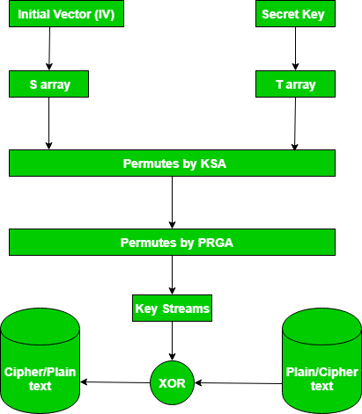
Metodologia de pesquisa
5.8 Algoritmo de chave simétrica
5.8.5 RC4
1º KSA – Agendamento da Chave
Inicia vetor S[256] com valores de 0 a 255.
Cria vetor T[256] com a chave repetida até preencher 256 posições.
Embaralha S com permutações baseadas em T:
Para cada i de 0 a 255:j = (j + S[i] + T[i]) mod 256
Troca S[i] com S[j]
2º PRGA – Geração do Keystream
Inicia i = 0, j = 0.
Para cada byte do texto:
i = (i + 1) mod 256
j = (j + S[i]) mod 256
Troca S[i] com S[j]
t = (S[i] + S[j]) mod 256
Keystream byte = S[t]
Texto cifrado = keystream XOR texto original

Slide 29
Metodologia de pesquisa
5.9 Algoritmo de chave assimétrica
Utiliza chave pública para criptografar
Chave privada para descriptografar
5.9.1 RSA
Primeiro, escolhem-se dois números primos grandes (p e q), calcula-se:
N = p × q
φ(N) = (p − 1)(q − 1)
Depois, escolhe-se um número e (1 < e < φ(N)) e calcula-se d, tal que e × d = 1 mod φ(N).
A chave pública é (e, N) e a privada é (d, N).
A mensagem vira um número b (exemplo: uma letra vira 65)
Para cifrar, usa-se c = b^e mod N
Para decifrar, b = c^d mod N, onde b é o bloco numérico da mensagem.
A segurança do RSA está na dificuldade de fatorar N e obter p e q.

Slide 30
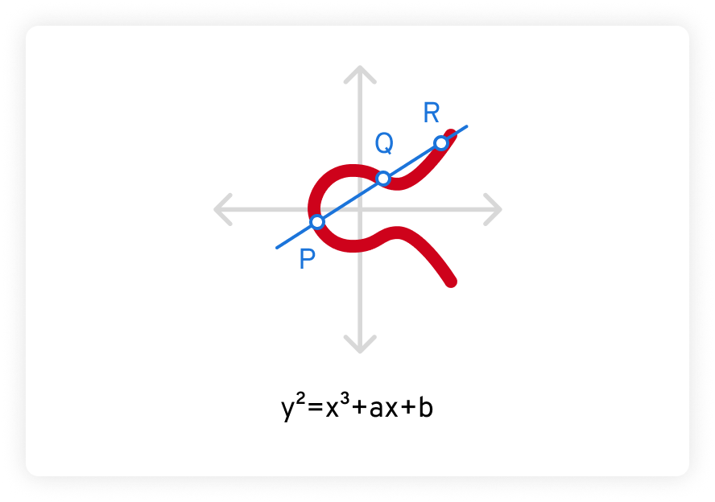
Metodologia de pesquisa
5.9 Algoritmo de chave assimétrica
5.9.2 ECC
Escolha dos parâmetros públicos (feita por todos os usuários):
p → um número primo grande (define o campo finito onde a curva existe)
a e b → constantes da equação da curva: y² = x³ + ax + b
G → ponto base da curva (ponto conhecido por todos)
n → número total de vezes que podemos multiplicar G sem repetir ponto (ordem de G)
h → cofator (relacionado à estrutura matemática da curva)
Geração das chaves: O usuário escolhe um número aleatório d (com 1 < d < n) → essa é a chave privada
Calcula Q = d × G → essa é a chave pública
Cifrando uma mensagem: O emissor quer enviar uma mensagem para quem tem chave pública Q.
Ele faz: Escolhe um número aleatório k
Calcula R = k × G
Calcula S = k × Q
Usa o ponto S para gerar uma chave simétrica (como uma senha temporária)
Usa essa chave simétrica para criptografar a mensagem real
Envia para o receptor: O ponto R; A mensagem cifrada
Decifrando a mensagem: O receptor tem a chave privada d
Recebe R (calculado como k × G) e a mensagem cifrada
Calcula S = d × R
Usa esse ponto S para gerar a mesma chave simétrica
Com ela, descriptografa a mensagem

Slide 31
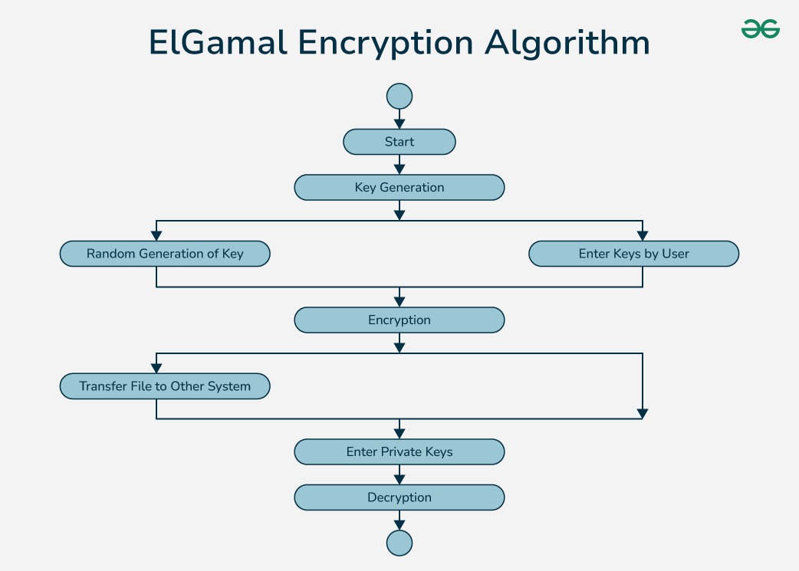
Metodologia de pesquisa
5.9 Algoritmo de chave assimétrica
5.9.2 ElGamal
Geração das chaves (feita pelo receptor):
Escolhe um número primo grande p
Escolhe uma raiz primitiva g de p
Escolhe um número aleatório x (1 < x < p) → será a chave privada
Calcula y = g^x mod p → isso compõe a chave pública
Resultado:
Chave pública: (p, g, y)
Chave privada: x
Criptografia (feita pelo emissor):
Quer enviar uma mensagem m (m deve ser um número < p)
Escolhe um número aleatório k (com 1 < k < p)
Calcula: a = g^k mod p
b = (y^k × m) mod p
O par (a, b) é o texto cifrado que será enviado
Descriptografia (feita pelo receptor):Recebe os valores a e b. Calcula s = a^x mod p. Calcula o inverso modular de s em relação a p, chamado s⁻¹. Recupera a mensagem original com: m = (b × s⁻¹) mod p

Slide 32

Metodologia de pesquisa
5.10 Marco Civil
Lei nº 12.965/2014
Primeira legislação brasileira sobre o uso da internet.
Estabelece princípios, garantias, direitos e deveres dos usuários e provedores.
Proteção da privacidade do usuário.
Garantia da liberdade de expressão.
Neutralidade da rede
Fundamenta a construção de leis complementares como a LGPD
Caso conhecido da suspensão do X devido a alguns perfis disseminarem de fake news

Slide 33
Metodologia de pesquisa
5.10 LGPD
Lei Geral de Proteção de Dados Pessoais
Estabelece regras para o tratamento de dados pessoais tanto em meios físicos quanto digitais.
Finalidade: dados só podem ser coletados para propósitos legítimos, específicos e informados.
Adequação: os dados tratados devem estar compatíveis com as finalidades informadas.
Necessidade: somente os dados estritamente necessários devem ser coletados.
Transparência: o titular deve ser claramente informado sobre o uso de seus dados.
Segurança: adoção de medidas técnicas para proteger os dados.
Responsabilização e prestação de contas: agentes de tratamento devem demonstrar conformidade com a lei.

Slide 34
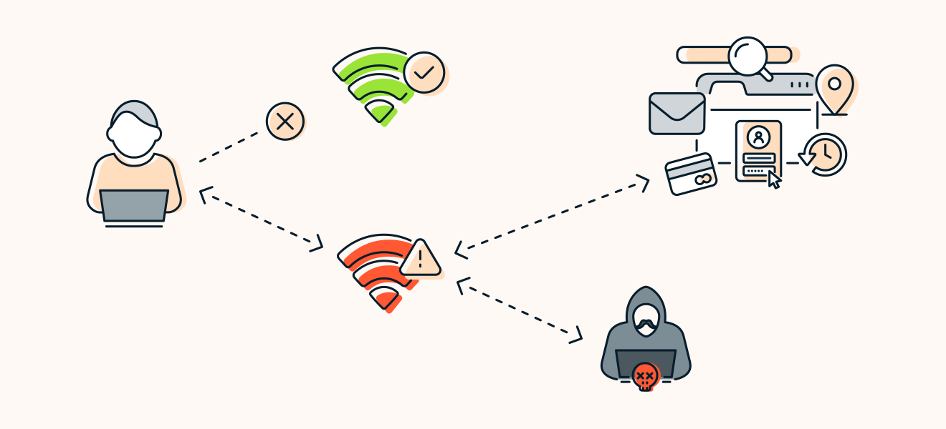
7 CENÁRIOS DE APLICAÇÃO DE ATAQUES – EXEMPLOS PRÁTICOS E TEÓRICOS
7.1.1 Evil Twin
1. O que é o ataque Evil Twin?
O Evil Twin, ou “gêmeo malicioso”, é um ataque em redes Wi-Fi onde o invasor cria um ponto de acesso falso com o mesmo nome (SSID) e configurações semelhantes ao de uma rede legítima.
O objetivo é enganar os usuários, fazendo com que eles se conectem ao ponto malicioso acreditando ser o verdadeiro.
2. Como o ataque funciona?
O atacante configura o ponto de acesso malicioso próximo ao legítimo, geralmente em locais públicos ou corporativos.
O dispositivo da vítima, ao reconhecer o SSID conhecido, se conecta automaticamente ao ponto falso (caso a segurança seja fraca ou inexistente).
Uma vez conectado, o invasor pode:
Interceptar dados (captura de tráfego);
Realizar ataques Man-in-the-Middle (MitM);
Redirecionar a vítima para páginas falsas (phishing);
Roubar credenciais, mensagens, e informações financeiras.

Slide 35
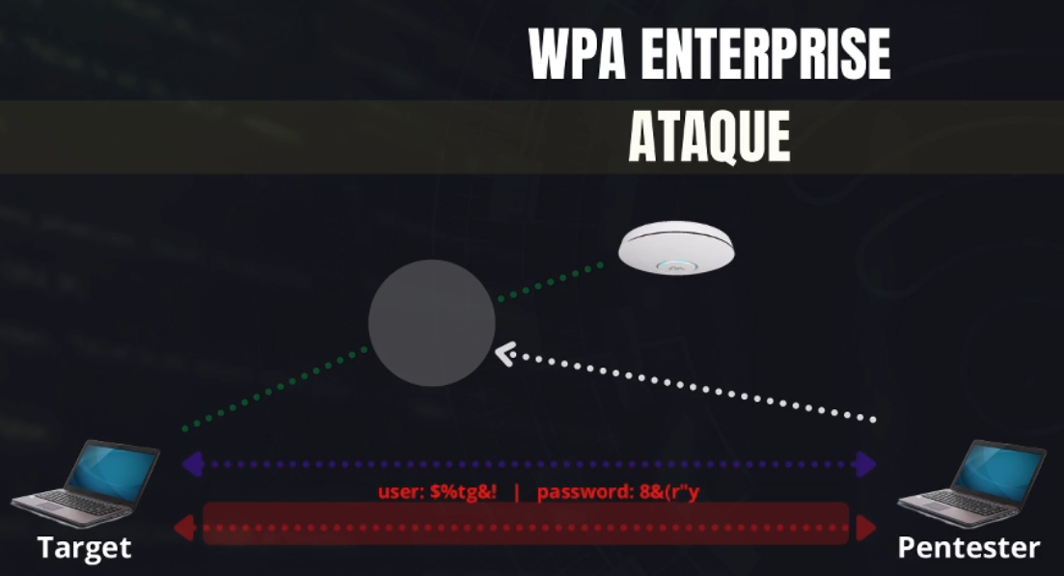
7 CENÁRIOS DE APLICAÇÃO DE ATAQUES – EXEMPLOS PRÁTICOS E TEÓRICOS
7.1.2 Ataque de WPA Enterprise
Usuário e senha único para cada pessoa
O atacante configura um ponto de acesso falso com o mesmo SSID da rede legítima.
Os dispositivos se conectam automaticamente ao ponto falso e suas credenciais são capturadas.
Com a ferramenta asleap, o atacante quebra os hashes EAP (como MS-CHAPv2) e obtém a senha.
Isso compromete redes corporativas que utilizam WPA Enterprise sem autenticação robusta como EAP-TLS.

Slide 36
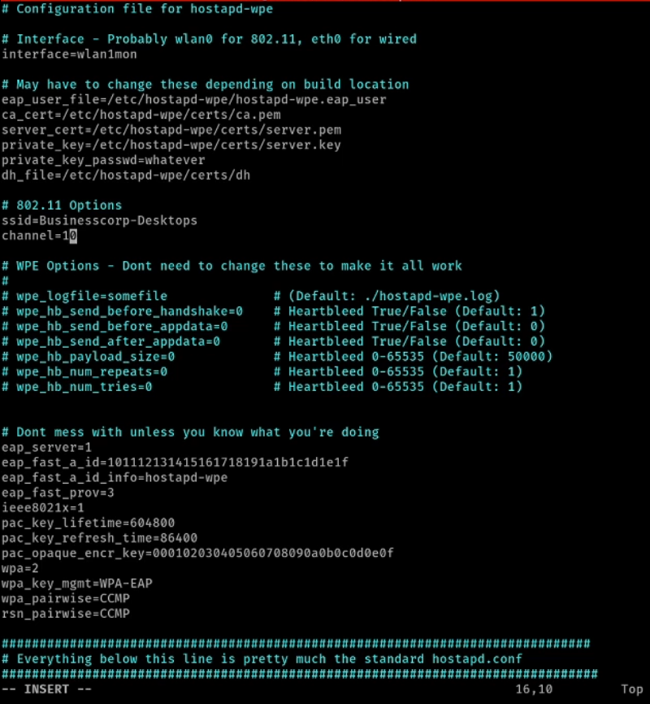
7 CENÁRIOS DE APLICAÇÃO DE ATAQUES – EXEMPLOS PRÁTICOS E TEÓRICOS
Empresas usam o servidor RADIUS para autenticar usuários
Configuração do Hostpad
Cria um servidor RADIUS falso usando a ferramenta hostapd-wpe.

Slide 37
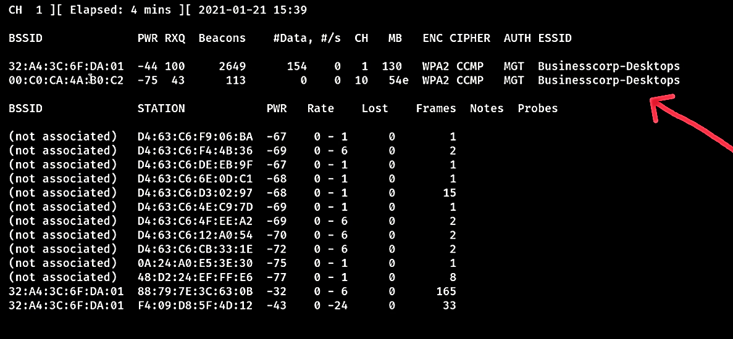
7 CENÁRIOS DE APLICAÇÃO DE ATAQUES – EXEMPLOS PRÁTICOS E TEÓRICOS
Exibição de dois ESSIDs iguais, um legítimo e outro falso

Slide 38
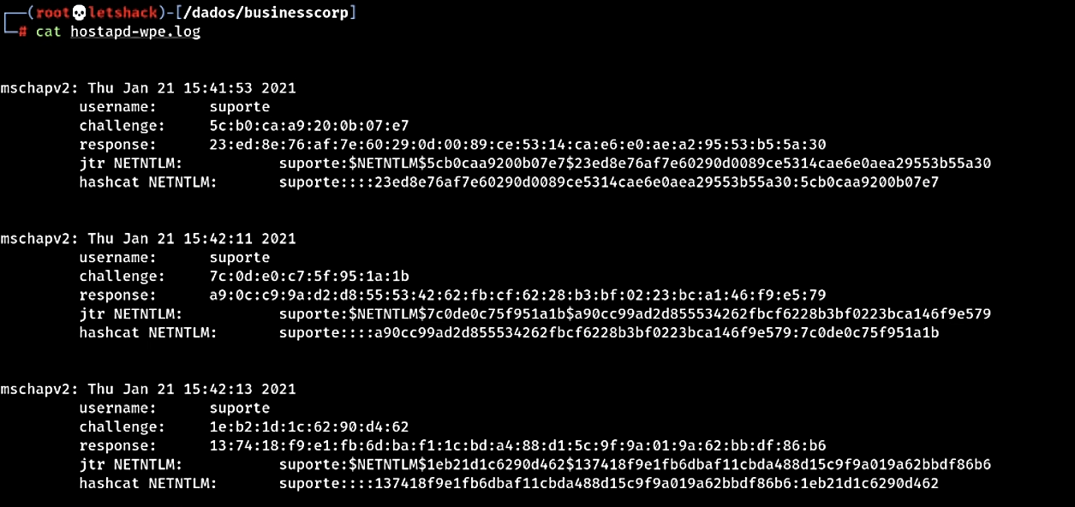
7 CENÁRIOS DE APLICAÇÃO DE ATAQUES – EXEMPLOS PRÁTICOS E TEÓRICOS
Utiliza aireplay-ng para desautenticar os usuários da rede real, forçando a reconexão.
Os dispositivos se conectam automaticamente ao ponto falso e suas credenciais são capturadas.
aireplay-ng -0 0 -a <BSSID da rede alvo> -c <MAC da vítima> <interface>
Log capturado pelo hostapd-wpe após a desautenticação

Slide 39
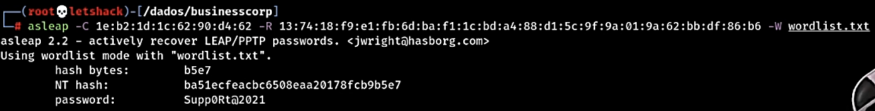
7 CENÁRIOS DE APLICAÇÃO DE ATAQUES – EXEMPLOS PRÁTICOS E TEÓRICOS
Com a ferramenta asleap, o atacante quebra os hashes EAP (como MS-CHAPv2) e obtém a senha.
Isso compromete redes corporativas que utilizam WPA Enterprise sem autenticação robusta como EAP-TLS.
É usada força bruta

Slide 40
7 CENÁRIOS DE APLICAÇÃO DE ATAQUES – EXEMPLOS PRÁTICOS E TEÓRICOS
7.1.2 Ataque de WPA2
Objetivo de descobrir senha de WI-FI protegida por WPA-Personal.
O WPA2 usa um processo de autenticação chamado handshake de 4 vias (processo de troca de mensagens entre roteador e dispositivo), que ocorre sempre que um dispositivo se conecta à rede.
O atacante usa a ferramenta airodump-ng para monitorar a rede e capturar esse handshake.
Para acelerar o processo, ele pode usar o aireplay-ng para enviar pacotes de desautenticação, forçando o dispositivo a se reconectar
Quando isso acontece, o handshake é transmitido novamente e pode ser capturado.

Slide 41
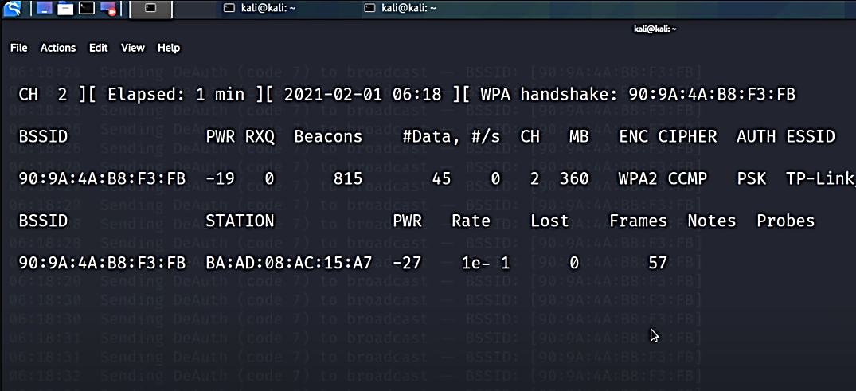
7 CENÁRIOS DE APLICAÇÃO DE ATAQUES – EXEMPLOS PRÁTICOS E TEÓRICOS
7.1.2 Ataque de WPA2
Captura de handshake
Com o handshake capturado, o atacante usa o aircrack-ng para realizar um ataque de dicionário.
O aircrack-ng testa milhares de senhas do arquivo wordlist (como rockyou.txt), gerando handshakes simulados e comparando com o real.
Se a senha correta estiver na wordlist, o programa retorna a chave em texto claro.
aireplay-ng --deauth 0 -a 90:9A:4A:B8:F3:FB wlan0mon
aircrack-ng -w rockyou.txt -b 90:9A:4A:B8:F3:FB captura.cap

Slide 42
7 CENÁRIOS DE APLICAÇÃO DE ATAQUES – EXEMPLOS PRÁTICOS E TEÓRICOS
7.1.3 Ataque DDoS
DDoS significa Distributed Denial of Service (Negação de Serviço Distribuída).
Objetivo: tornar um servidor ou site indisponível sobrecarregando seus recursos.
Realizado por várias máquinas simultaneamente (botnet ou múltiplas instâncias).
Lentidão extrema
Erro 503 (Serviço Indisponível)
Queda total do sistema ou site
Prejuízos financeiros e operacionais

Slide 43
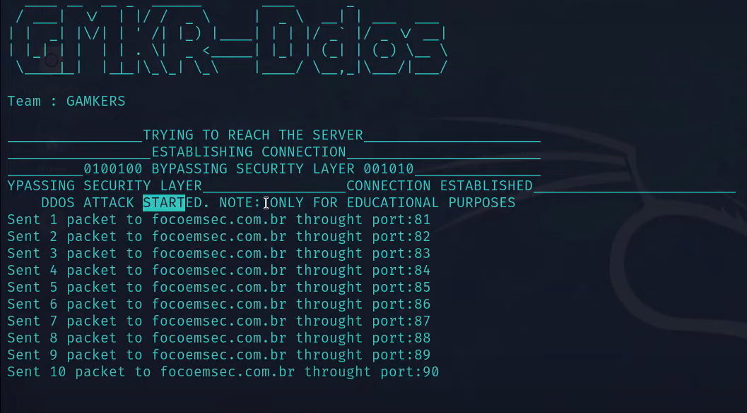
7 CENÁRIOS DE APLICAÇÃO DE ATAQUES – EXEMPLOS PRÁTICOS E TEÓRICOS
7.1.3 Ataque DDoS

Slide 44
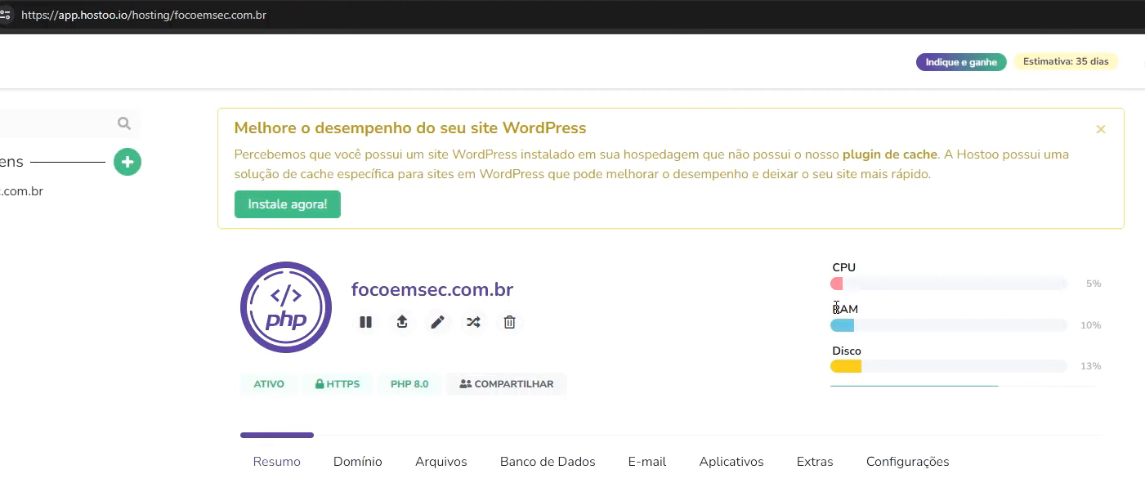
7 CENÁRIOS DE APLICAÇÃO DE ATAQUES – EXEMPLOS PRÁTICOS E TEÓRICOS
7.1.3 Ataque DDoS
focoemsec.com.br antes do ataque

Slide 45
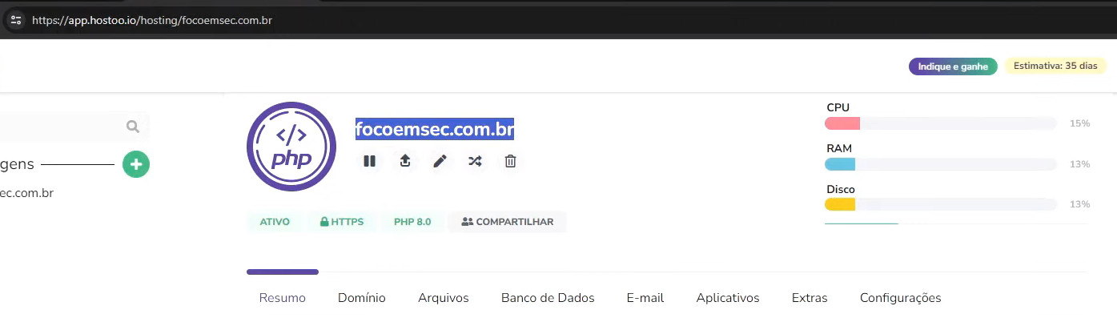
7 CENÁRIOS DE APLICAÇÃO DE ATAQUES – EXEMPLOS PRÁTICOS E TEÓRICOS
7.1.3 Ataque DDoS
focoemsec.com.br após do ataque

Slide 46
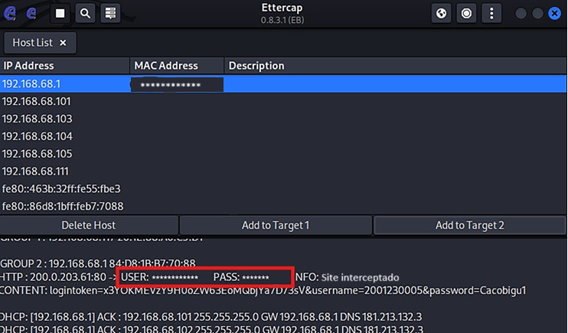
7 CENÁRIOS DE APLICAÇÃO DE ATAQUES – EXEMPLOS PRÁTICOS E TEÓRICOS
7.2.1 ARP Poisoning
O atacante envia respostas ARP falsas para associar seu MAC ao IP do gateway.
Isso redireciona o tráfego da vítima para o atacante (ataque MitM).
O tráfego é analisado com ferramentas como Ettercap e Wireshark.
Listagem de dispositivos na rede usando Ettercap

Slide 47
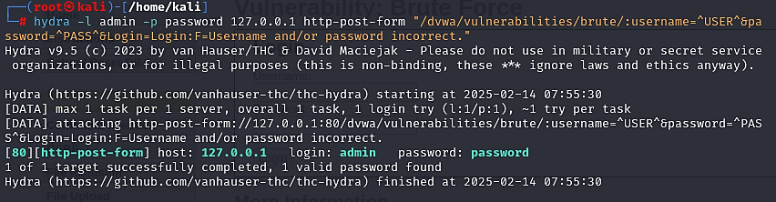
7 CENÁRIOS DE APLICAÇÃO DE ATAQUES – EXEMPLOS PRÁTICOS E TEÓRICOS
7.2.2 Ataque de força bruta
Utiliza o Hydra para tentar várias combinações de usuário e senha em um serviço de login.O teste foi feito com o DVWA e wordlist rockyou.txt.
Cada tentativa é automatizada com parâmetros específicos, testando contra respostas conhecidas de erro.
O sucesso do ataque demonstra a fragilidade de sistemas sem limites de tentativas, MFA ou CAPTC

Slide 48
Trabalhos futuros e melhorias esperadas
Trabalhos futuros
Aplicação de pentest em ambientes empresariais com autorização prévia para identificar vulnerabilidades
Uso de machine learning em detecção de ataques
Avaliar vulnerabilidades de dispositivos IoT em redes abertas
Melhorias esperadas
Desenvolvimento de ferramentas próprias.
Criação de um laboratório para estudo e treinamentos.

Slide 49
Considerações Finais
O trabalho analisou os principais ciberataques contra ativos de rede em ambientes corporativos, com foco em redes wireless.
Testes práticos evidenciaram os protocolos inseguros ainda usados
Segurança de redes wireless dependem de:
Boas práticas de configuração
Uso de ferramentas atualizadas
Conscientização do usuário final

Slide 50
Referências
BARROS, Otávio Santana Rêgo. GOMES, Ulisses de Mesquita. FREITAS, Whitney Lacerda de. Desafios Estratégicos para a Segurança e Defesa Cibernética. 1ª edição. Brasília: Secretaria de Assuntos Estratégicos, 2011.
BOTTI, Caio Fernandes. MARTINS, Daves Márcio Silva. Análise comparativa entre ferramentas de ataque Man in the Middle. Juiz de Fora: CES/JF, 2015. Disponível em: https://seer.uniacademia.edu.br/index.php/cesi/article/view/517/400. Acesso em: 19 de novembro de 2024.
BRASIL. Centro de Prevenção, Tratamento e Resposta a Incidentes Cibernéticos de Governo. Aumento de ataques às infraestruturas críticas. Disponível em: https://www.gov.br/ctir/pt-br/assuntos/noticias/2022/aumento-de-ataques-as-infraestruturas-criticas. Acesso em: 17 de novembro de 2024.
_______. Resolução CNCiber nº 4, de 25 de março de 2024. Diário Oficial da União, Seção 1, n. 59, p. 7, 26 mar. 2024. Disponível em: https://www.in.gov.br/en/web/dou/-/resolucao-cnciber-n-4-de-25-de-marco-de-2024-550308382. Acesso em: 14 de setembro de 2024.
CALDAS, Alexandre. FREIRE, Vicente. Cibersegurança: das Preocupações à Ação. Instituto da Defesa Nacional, 2012. Disponível em: https://www.jstor.org/stable/resrep19122?seq=2. Acesso em: 14 de setembro de 2024.
CERTBROS. ARP Poisoning: Man-in-the-Middle Attack. YouTube, 2022. Disponível em: https://www.youtube.com/watch?v=A7nih6SANYs&list=LL&index=4&t=602s. Acesso em: 3 de janeiro de 2025.
CNN BRASIL. Ataques hackers aumentam 8,8% no Brasil e país segue como 2º mais atacado do mundo. CNN Brasil, 2024. Disponível em: https://www.cnnbrasil.com.br/nacional/ataques-hackers-aumentam-88-no-brasil-e-pais-segue-como-2o-mais-atacado-do-mundo/. Acesso em: 14 de setembro de 2024.
CRISTIANO, Cleber. CESAR, Ernani. Metodologia do trabalho científico: Métodos e Técnicas da Pesquisa e do Trabalho Acadêmico. 2ª edição. Rio Grande do Sul: Feevale, 2013.
CUNHA, André, et al. Man In The Middle. Segurança de Sistemas e Redes, 2006.
FRAGA, Bruno. Técnicas de Invasão. São Paulo: Editora Labrador, 2019.
GUNAWAN, Teddy Surya. LIM, Muhammad Kasim. KARTIWI, Mira. MALIK, Noreha Abdul. ISMAIL, Nanang. Penetration testing using Kali Linux: SQL Injection, XSS, WordPress, and WPA2 attacks. Indonesian Journal of Electrical Engineering and Computer Science, [S.l.], v. 12, n. 2, p. 729-737, nov. 2018.
IBM. Cyber Attack. Disponível em: https://www.ibm.com/br-pt/topics/cyber-attack. Acesso em: 14 de setembro de 2024.
KEVIN, Daniel. SILVA, Hyan. Relatório de Análise de Vulnerabilidades. 2022. Disponível em: https://gtifadba.com.br/wp-content/uploads/2023/04/Pentest-daniel-hyan.docx-1.pdf. Acesso em: 14 de setembro de 2024.
MACÊDO, Diego. Redes Sem Fio (Wireless): Fundamentos e Padrões. 2012. Disponível em: https://www.diegomacedo.com.br/redes-sem-fio-wireless-fundamentos-e-padroes/. Acesso em: 14 de setembro de 2024.
MARQUES, Anderson. Modelo de Referência OSI. 17 f. TCC – Tecnologia em Análise e Desenvolvimento de Sistemas, Instituto Federal do Pará, Tucumã, 2009. Disponível em: https://dom.maua.sp.gov.br/public/docs/5100781e-72f2-425d-82f2-be814305ee55.pdf. Acesso em: 20 de outubro de 2024.
MELO, Sandro. Exploração de Vulnerabilidades em redes TCP/IP. Rio de Janeiro: 3ª edição, 2017. Disponível em: https://www.amazon.com.br/Explora%C3%A7%C3%A3o-vulnerabilidade-Rede-TCP-IP/dp/8550800708. Acesso em: 14 de setembro de 2024.
MORENO, Daniel. Introdução ao Pentest. 2ª edição, São Paulo: Novatec, 2019.
OLIVEIRA, Alysson Nishiyama de. Autenticação em redes wireless com certificação digital evitando “evil twin”. 100 f. Trabalho de Conclusão de Curso (Graduação em Engenharia de Computação) – Faculdade de Ciências Exatas e de Tecnologia, UniCeub, Brasília, 2007. Disponível em: https://repositorio.uniceub.br/jspui/bitstream/123456789/3179/2/9965560.pdf. Acesso em: 09 de novembro de 2024.
PINHEIRO, João Netto. OLIVEIRA, João Paulo Nascimento. VIEIRA, Paulo Roberto. NMAP. Faculdade Senac Goiás, Curso de Gestão de Tecnologia da Informação, Goiânia, 2018.
SCHWARTZMAN, S. Um espaço para a ciência: a formação da comunidade científica no Brasil. Brasília: Ministério de Ciência e Tecnologia Conselho Nacional de Desenvolvimento Cientifico e Tecnológico Centro de Estudos Estratégicos, 2001.
TANENBAUM, A.; FEAMSTER, N.; WETHERALL, D. Redes de Computadores (coedição Bookman e Pearson). [s.l.] Bookman Editora, 2021.
TEFFÉ, C. S. DE; VIOLA, M. Tratamento de dados pessoais na LGPD: estudo sobre as bases legais. civilistica.com, v. 9, n. 1, p. 1–38, 9 maio 2020.

Slide 51
Obrigado!

